Slide 1
حجة الوداع ووفاة
الرسول صلى الله عليه وسلم

Slide 2
حجة الوداع ووفاة النبي صلى الله عليه وسلم
نواتج التعلم المٌتوقعة بإذن الله تعالى

Slide 3
التهيــئة

Slide 4
ليبين للناس أن الحج ليس كل عام وإنما يكفي في العمر مرة
انتشار الدعوة ودخول الناس في دين الله أفواجا

Slide 6
مدرسة أم القرى الخاصة المعلم / مصطفى هيكل
تنبيهاً وتأكيداً على أمر مهم
لأنها كانت آخر حجة للنبي وودع فيها أصحابه
يدل على اقتراب أجل النبي صلى الله عليه وسلم

Slide 7
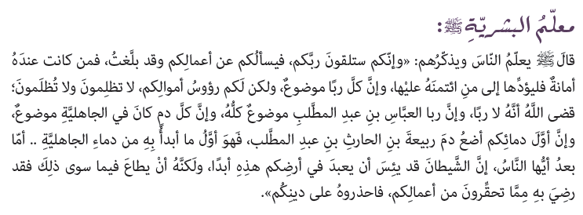

Slide 8
الأمانة صفة مميزة لأصحاب الرسالات
لو حرمت الأمة الأمانة لفسد حالها
يؤدي إلى تراجع الإحسان والتعاطف والتعاون بين الناس
انتشار الفوضى – انعدام الأمن – عدم صون حرمة النفس

Slide 9
يا أيها
الناس
فاحذروه على دينكم
إنكم ستلقون ربكم
الأخذ
بالثأر
الربا
الأمانة

Slide 11
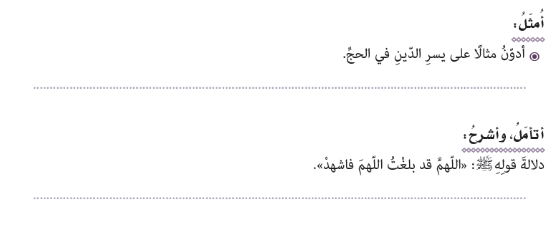
أنه لم يفرض إلا على المستطيع
وقول النبي لمن يسأله أفعل ولا حرج
تأكيده وحرصه على تبليغ رسالة ربه

Slide 13
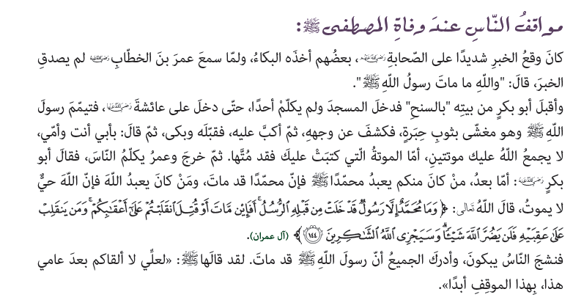

Slide 14
أن النبي بشر أوجب الله عليه الموت وأكد على ذلك في كتابه ونعى النبي نفسه في خطبة الوداع
الاقتداء به – نشر دعوته –اتباع سنته – التخلق بأخلاقه

Slide 16
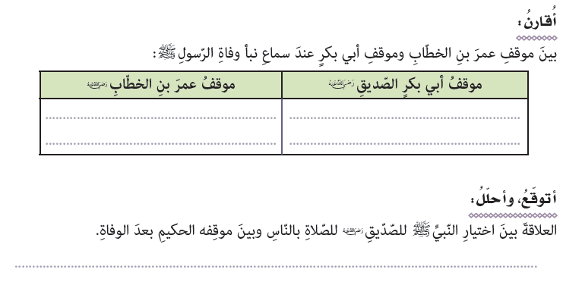
لم يصدق الخبر وتوعد من يقول بوفاة النبي
( الانفعال العاطفي )
تأكد من خبر الوفاة وأقنع الناس بالعقل والدليل
( الثبات الانفعالي)
صواب ودقة اختيار النبي للشخص المناسب لطبيعة المرحلة

Slide 17
العاشرة
يزيد عن مائة ألف
تأدية مناسك الحج – تعليم الناس وتذكيرهم – الوداع في الخطبة
الحمى
11 هجرية

Slide 19
فإني لا أدري لعلي لا ألقاكم بعد عامي هذا
لثقته فيه وأمانته ولأنه لابد من والياً لأمر المسلمين
يسر وسماحة الإسلام
محبة الرسول له وتهيئة المسلمين لتولي الأمر من بعده
حرصه وتأكيده على تبليغ رسالة ربه

Slide 20
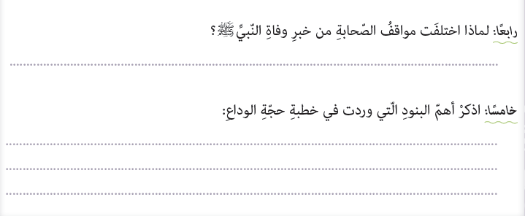
لاختلاف طبائعهم وطريقة تفكيرهم عقلاً وعاطفة
نشر التراحم والمحبة بين الناس
تقدير المرأة واحترامها
التحذير من الفرقة والاختلاف

Slide 21
